Slide 1
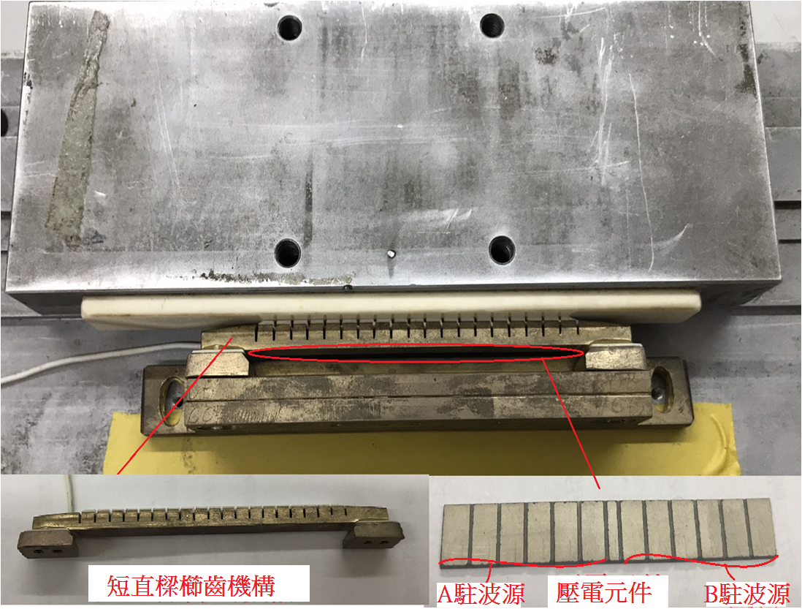
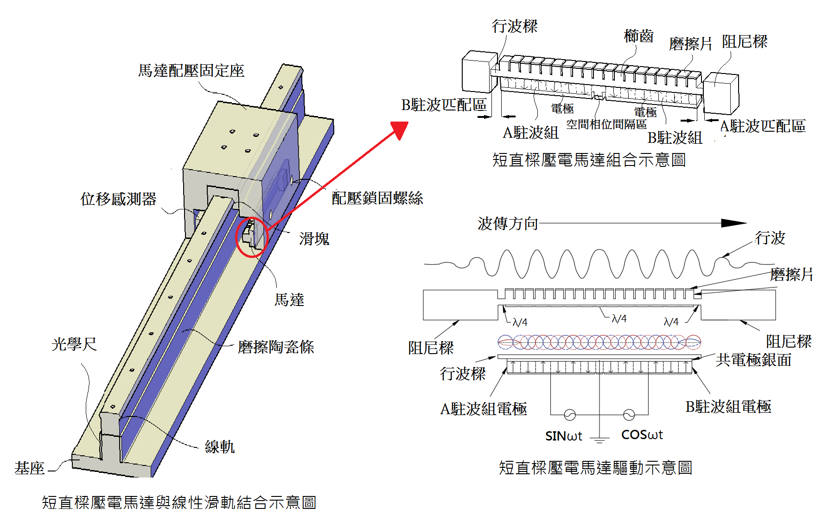
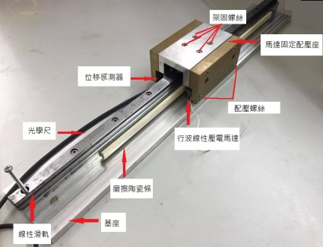
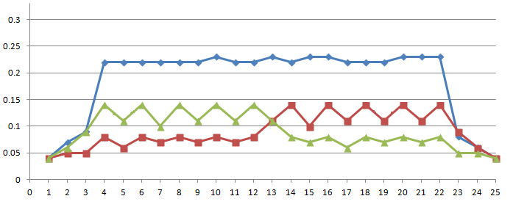
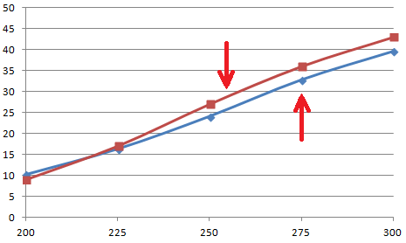
線性壓電馬達及其滑台傳動系統
Linear Piezoelectric Motor And Slider Drive System Thereof
發明人：丁鏞、林烜鵬、王建文
作品簡介
本專利是開發一種特殊設計之短直樑行進波式線性壓電馬達。利用排列於短直樑上之兩組(A，B)壓電致動元件分別產生駐波，並以適當之相位差驅動，相位差將短直樑產生之雙駐波合成行進波，並於行進波之輸出橫樑兩端設計大截面之吸波阻尼器以減少反射波干擾，完成一座相當少見於短直樑結構中產生行進波之壓電馬達，可裝配於直線型平台，亦發展為線性馬達載台系統。依目前製作之短直樑行進波壓電馬達，其解析度可達次微米級，驅動頻率43.4kHz下施加±150V之驅動電壓推動摩擦係數約為0.1之載台，可獲得止煞力為200g，及線性速度40.7mm/sec，動態拉力為12.5N。
以下網站為目前開發之系統範例之實際操作情況 可參考用
請參閱：https://www.youtube.com/channel/UCEwZEKMQyxDBna0olpngB5g/videos
應用範例
短直樑壓電馬達驅動一般平台系統，如附圖
短直樑壓電馬達組合滑軌完成一具線性馬達載台系統，如附圖
創新性
利用排列於短直樑結構之兩組壓電致動元件，產生雙駐波，以適當之相位差驅動，將產生之雙駐波合成行進波，為一種新型的短直樑壓電馬達。
設計阻尼樑以降低行進波之反射波之干擾，此法實施於短直樑結構，有別於一般是在無端面結構之無限長樑或環狀樑之行進波。
利用此短直樑行進波式線性壓電馬達，開發一具新型之線性馬達載台系統。
短直樑壓電馬達驅動一般平台系統
壓電馬達驅動方式與線性滑軌結合示意圖
線性馬達載台系統實體圖
雙駐波合成行進波
一般滑台
A駐波源強振區
B駐波源強振區
速度mm/s
Displacement
振幅um
阻尼吸振
B駐波延伸振區
阻尼吸振
載台系統
A駐波延伸振區
位置
電壓
最小電壓與位移響應(解析度)
雷射位移感測器量測結果
驅動電壓與速度關係
「線性壓電馬達及其滑台傳動系統」目前已申請中華民國專利及美國專利中。(申請號: 106120914)
中原大學產學經營暨專利技轉中心 TEL：03-2651831~4 FAX：03-2651809

